Slide 1
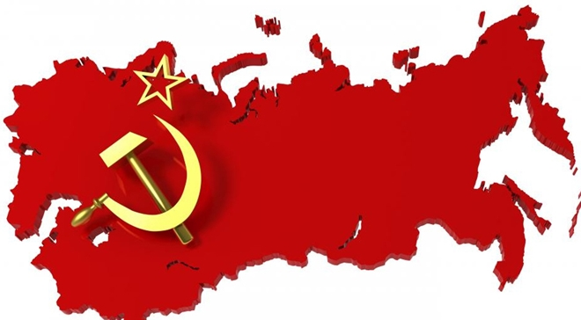
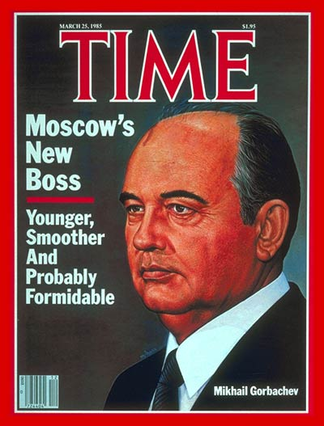
PHÒNG GIÁO DỤC VÀ ĐÀO TẠO QUẬN GÒ VẤP
VIDEO BÀI GIẢNG LỊCH SỬ LỚP 9
CHỦ ĐỀ 1: LIÊN XÔ VÀ ĐÔNG ÂU SAU CTTG II
BÀI 2: LIÊN XÔ VÀ CÁC NƯỚC ĐÔNG ÂU TỪ GIỮA NHỮNG NĂM 70 CỦA THẾ KỈ XX ĐẾN NAY

Slide 2
NỘI DUNG BÀI HỌC
I-LIÊN XÔ TỪ GIỮA NHỮNG NĂM 70 CỦA THẾ KỈ XX ĐẾN NAY
1. Sự khủng hoảng và tan rã của Liên bang Xô Viết
a. Hoàn cảnh
b. Nội dung cải tổ của Goóc-ba-chốp
c. Kết quả công cuộc cải tổ của Goóc-ba-chốp:
2. Liên bang Nga từ 1991 đến nay
II-CUỘC KHỦNG HOẢNG VÀ TAN RÃ CỦA CHẾ ĐỘ XÃ HỘI CHỦ NGHĨA Ở CÁC NƯỚC ĐÔNG ÂU

Slide 3
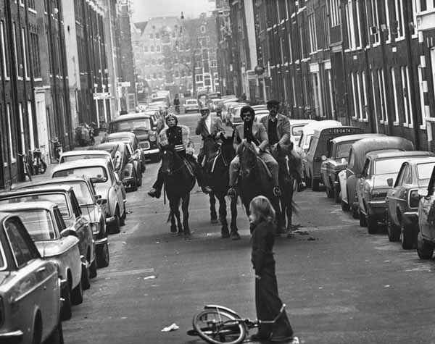

BÀI 2: LIÊN XÔ VÀ CÁC NƯỚC ĐÔNG ÂU TỪ GIỮA NHỮNG NĂM 70 CỦA THẾ KỈ XX ĐẾN NAY
I-LIÊN XÔ TỪ GIỮA NHỮNG NĂM 70 CỦA THẾ KỈ XX ĐẾN NAY
1. Sự khủng hoảng và tan rã của Liên bang Xô Viết
a. Hoàn cảnh:
- Năm 1973, khủng hoảng dầu mỏ thế giới.
- Liên Xô chậm cải cách
-> khủng hoảng toàn diện.
Nhiều người dân Hà Lan đã phải chọn cách đi bộ, đi xe đạp, hoặc cưỡi ngựa.

Slide 4
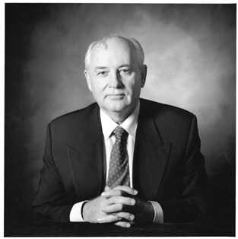
BÀI 2: LIÊN XÔ VÀ CÁC NƯỚC ĐÔNG ÂU TỪ GIỮA NHỮNG NĂM 70 CỦA THẾ KỈ XX ĐẾN NAY
I-LIÊN XÔ TỪ GIỮA NHỮNG NĂM 70 CỦA THẾ KỈ XX ĐẾN NAY
1. Sự khủng hoảng và tan rã của Liên bang Xô Viết
a. Hoàn cảnh:
- Tháng 3/1985, Goóc-ba-chốp đề ra đường lối cải tổ.
Mikhail Gorbachev

Slide 5

BÀI 2: LIÊN XÔ VÀ CÁC NƯỚC ĐÔNG ÂU TỪ GIỮA NHỮNG NĂM 70 CỦA THẾ KỈ XX ĐẾN NAY
I-LIÊN XÔ TỪ GIỮA NHỮNG NĂM 70 CỦA THẾ KỈ XX ĐẾN NAY
1. Sự khủng hoảng và tan rã của Liên bang Xô Viết
a. Hoàn cảnh:
b. Nội dung cải tổ của Goóc-ba-chốp:
Công cuộc cải tổ của Goóc-ba-chốp
bao gồm những nội dung nào?

Slide 6

BÀI 2: LIÊN XÔ VÀ CÁC NƯỚC ĐÔNG ÂU TỪ GIỮA NHỮNG NĂM 70 CỦA THẾ KỈ XX ĐẾN NAY
I-LIÊN XÔ TỪ GIỮA NHỮNG NĂM 70 CỦA THẾ KỈ XX ĐẾN NAY
1. Sự khủng hoảng và tan rã của Liên bang Xô Viết
a. Hoàn cảnh:
b. Nội dung cải tổ của Goóc-ba-chốp:
- Kinh tế: Đưa ra nhiều phương án->chưa thực hiện được.
- Chính trị: Tổng thống tập trung quyền lực, đa nguyên về chính trị.
- Tuyên bố dân chủ và “công khai” mọi mặt.

Slide 7

BÀI 2: LIÊN XÔ VÀ CÁC NƯỚC ĐÔNG ÂU TỪ GIỮA NHỮNG NĂM 70 CỦA THẾ KỈ XX ĐẾN NAY
I-LIÊN XÔ TỪ GIỮA NHỮNG NĂM 70 CỦA THẾ KỈ XX ĐẾN NAY
1. Sự khủng hoảng và tan rã của Liên bang Xô Viết
c. Kết quả công cuộc cải tổ của Goóc-ba-chốp:
Công cuộc cải tổ của Goóc-ba-chốp có kết quả như thế nào?

Slide 8
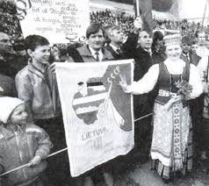
BÀI 2: LIÊN XÔ VÀ CÁC NƯỚC ĐÔNG ÂU TỪ GIỮA NHỮNG NĂM 70 CỦA THẾ KỈ XX ĐẾN NAY
I-LIÊN XÔ TỪ GIỮA NHỮNG NĂM 70 CỦA THẾ KỈ XX ĐẾN NAY
1. Sự khủng hoảng và tan rã của Liên bang Xô Viết
c. Kết quả công cuộc cải tổ của Goóc-ba-chốp:
- Đất nước lún sâu vào khủng hoảng và rối loạn.
Cuộc biểu tình đòi li khai
và độc lập ở Lít-va

Slide 9
BÀI 2: LIÊN XÔ VÀ CÁC NƯỚC ĐÔNG ÂU TỪ GIỮA NHỮNG NĂM 70 CỦA THẾ KỈ XX ĐẾN NAY
I-LIÊN XÔ TỪ GIỮA NHỮNG NĂM 70 CỦA THẾ KỈ XX ĐẾN NAY
1. Sự khủng hoảng và tan rã của Liên bang Xô Viết
c. Kết quả công cuộc cải tổ của Goóc-ba-chốp:
- Sau cuộc đảo chính ngày 19/8/1991, Đảng Cộng sản bị đình chỉ hoạt động.
- Ngày 21/12/1991, Liên bang Xô Viết bị giải tán.
- Chủ nghĩa xã hội sụp đổ.

Slide 10
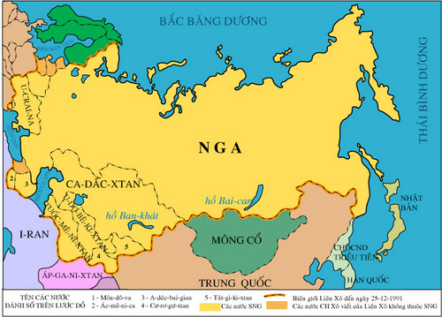
Bê-lô-rút-xi-a
Lược đồ các nước SNG

Slide 11
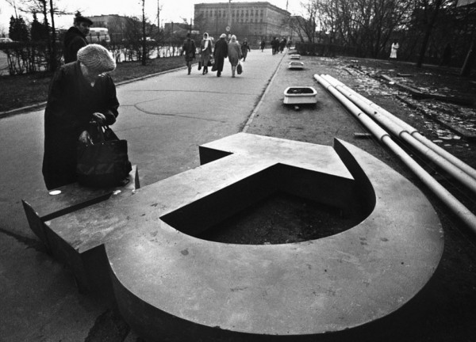
Biểu tượng về chủ nghĩa xã hội ở Liên Xô bị phá bỏ

Slide 12
BÀI 2: LIÊN XÔ VÀ CÁC NƯỚC ĐÔNG ÂU TỪ GIỮA NHỮNG NĂM 70 CỦA THẾ KỈ XX ĐẾN NAY
I-LIÊN XÔ TỪ GIỮA NHỮNG NĂM 70 CỦA THẾ KỈ XX ĐẾN NAY
1. Sự khủng hoảng và tan rã của Liên bang Xô Viết
2. Liên bang Nga từ 1991 đến nay
- Về chính trị: Tiếp tục không ổn định.
- Về kinh tế: Có dấu hiệu phục hồi.

Slide 13
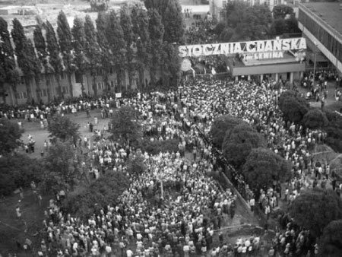
BÀI 2: LIÊN XÔ VÀ CÁC NƯỚC ĐÔNG ÂU TỪ GIỮA NHỮNG NĂM 70 CỦA THẾ KỈ XX ĐẾN NAY
I-LIÊN XÔ TỪ GIỮA NHỮNG NĂM 70 CỦA THẾ KỈ XX ĐẾN NAY
II. CUỘC KHỦNG HOẢNG VÀ TAN RÃ CỦA CHẾ ĐỘ XÃ HỘI CHỦ NGHĨA Ở CÁC NƯỚC ĐÔNG ÂU
Cuộc đình công của công nhân xưởng đóng tàu Lênin tại Gdansk, Ba Lan năm 1980

Slide 14
BÀI 2: LIÊN XÔ VÀ CÁC NƯỚC ĐÔNG ÂU TỪ GIỮA NHỮNG NĂM 70 CỦA THẾ KỈ XX ĐẾN NAY
I-LIÊN XÔ TỪ GIỮA NHỮNG NĂM 70 CỦA THẾ KỈ XX ĐẾN NAY
II. CUỘC KHỦNG HOẢNG VÀ TAN RÃ CỦA CHẾ ĐỘ XÃ HỘI CHỦ NGHĨA Ở CÁC NƯỚC ĐÔNG ÂU
Cuộc khủng hoảng ở các nước xã hội chủ nghĩa Đông Âu dẫn đến hệ quả gì?

Slide 15
BÀI 2: LIÊN XÔ VÀ CÁC NƯỚC ĐÔNG ÂU TỪ GIỮA NHỮNG NĂM 70 CỦA THẾ KỈ XX ĐẾN NAY
I-LIÊN XÔ TỪ GIỮA NHỮNG NĂM 70 CỦA THẾ KỈ XX ĐẾN NAY
II. CUỘC KHỦNG HOẢNG VÀ TAN RÃ CỦA CHẾ ĐỘ XÃ HỘI CHỦ NGHĨA Ở CÁC NƯỚC ĐÔNG ÂU
- Cuối năm 1989, chế độ xã hội chủ nghĩa sụp đổ ở hầu hết các nước Đông Âu.
- Ngày 28/6/1991, Hội đồng tương trợ kinh tế (SEV) tuyên bố chấm dứt hoạt động.
- Ngày 1/7/1991, Tổ chức Hiệp ước Vác-sa-va tuyên bố giải thể.

Slide 16
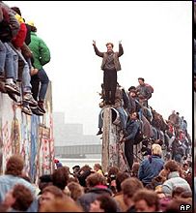
Nước Đức: Ngày 9/11/1989 bức tường Béc lin được tuyên bố tháo gỡ. Ngày 3/10/1990 sáp nhập CHDC Đức vào CHLB Đức

Slide 17
BÀI 2: LIÊN XÔ VÀ CÁC NƯỚC ĐÔNG ÂU TỪ GIỮA NHỮNG NĂM 70 CỦA THẾ KỈ XX ĐẾN NAY
I-LIÊN XÔ TỪ GIỮA NHỮNG NĂM 70 CỦA THẾ KỈ XX ĐẾN NAY
II. CUỘC KHỦNG HOẢNG VÀ TAN RÃ CỦA CHẾ ĐỘ XÃ HỘI CHỦ NGHĨA Ở CÁC NƯỚC ĐÔNG ÂU
Nêu những nguyên nhân dẫn đến sự sụp đổ xã hội chủ nghĩa ở Liên Xô và các nước Đông Âu

Slide 18
BÀI 2: LIÊN XÔ VÀ CÁC NƯỚC ĐÔNG ÂU TỪ GIỮA NHỮNG NĂM 70 CỦA THẾ KỈ XX ĐẾN NAY
I-LIÊN XÔ TỪ GIỮA NHỮNG NĂM 70 CỦA THẾ KỈ XX ĐẾN NAY
II. CUỘC KHỦNG HOẢNG VÀ TAN RÃ CỦA CHẾ ĐỘ XÃ HỘI CHỦ NGHĨA Ở CÁC NƯỚC ĐÔNG ÂU
NGUYÊN NHÂN SỤP ĐỔ
Mô hình XHCN được xây dựng chưa phù hợp
Không bắt kịp với sự thay đổi của thế giới
Cải tổ phạm nhiều sai lầm
Sự chống phá của các thế lực thù địch

Slide 19
CỦNG CỐ BÀI HỌC
LIÊN XÔ VÀ CÁC NƯỚC ĐÔNG ÂU TỪ GIỮA NHỮNG NĂM 70 CỦA TKXX ĐẾN NAY
Liên Xô và các nước xã hội chủ nghĩa ở Đông Âu đều khủng hoảng trầm trọng và dẫn đến sự sụp đổ của hệ thống xã hội chủ nghĩa thế giới.
Kinh tế, chính trị của Liên bang Nga từ 1991 đến nay
Nguyên nhân dẫn đến sự sụp đổ của CNXH ở Liên Xô và các nước Đông Âu.

Slide 20
HƯỚNG DẪN HỌC BÀI Ở NHÀ
- Trả lời 2 câu hỏi:
+ Công cuộc cải tổ ở Liên Xô diễn ra như thế nào và đạt kết quả ra sao?
+ Nguyên nhân nào dẫn đến sự sụp đổ chủ nghĩa xã hội ở Liên Xô và các nước Đông Âu?
- Đọc trước bài: “Quá trình phát triển của phong trào giải phóng dân tộc và sự tan rã của hệ thống thuộc địa.”

Slide 21

Hẹn gặp lại các em vào tiết học sau !

